Slide 1
ПРИНЦИПЫ ЭФФЕКТИВНОГО ОБЩЕНИЯ МОЛОДОГО ПЕДАГОГА С РОДИТЕЛЯМИ ВОСПИТАННИКОВ ДОО
Черноярова Наталья Олеговна
Воспитатель первой категории МАДОУ № 3 «Детский сад «Колобок»
комбинированного вида»

Slide 2
Установить контакт с родителями воспитанников является важнейшей задачей профессиональной деятельности воспитателя. Данная проблема остро встает для педагогов, которые только начинают свою профессиональную деятельность. При отсутствии взаимопонимания между молодым педагогом и родителем появляется невозможность найти решение различных важных проблем, что в большой степени осложняет процесс образования ребенка в дошкольной организации, и усугубляет психологическое состояние всех участников образовательного процесса (ребенка, воспитателя, родителей).

Slide 3
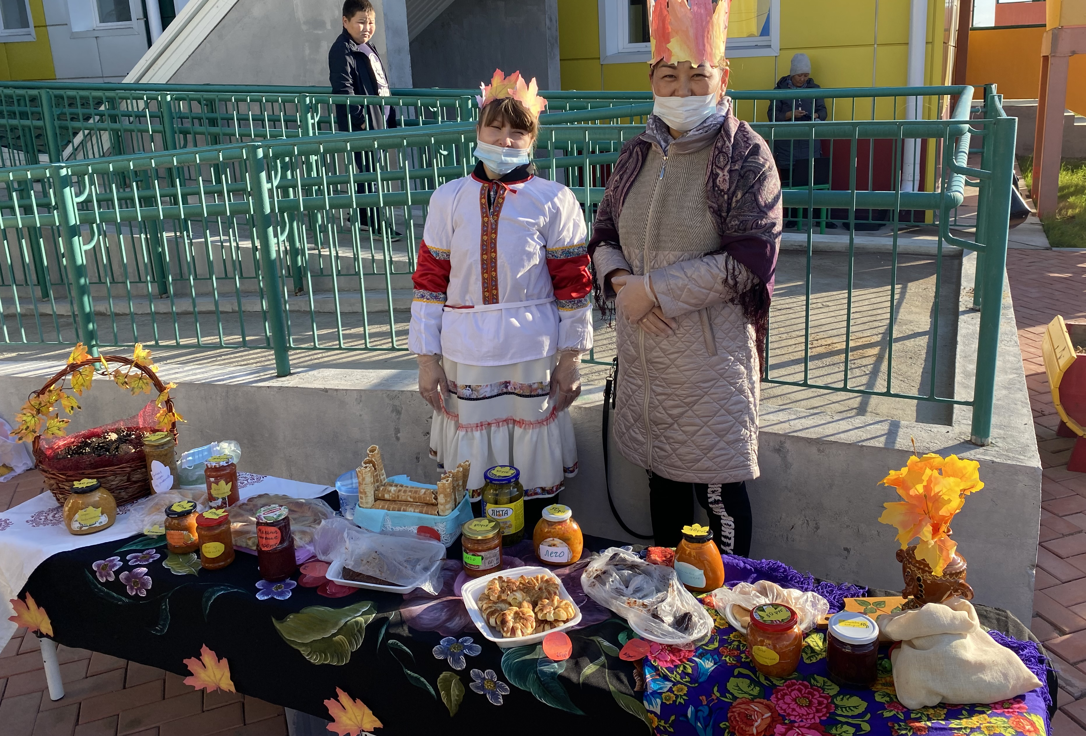
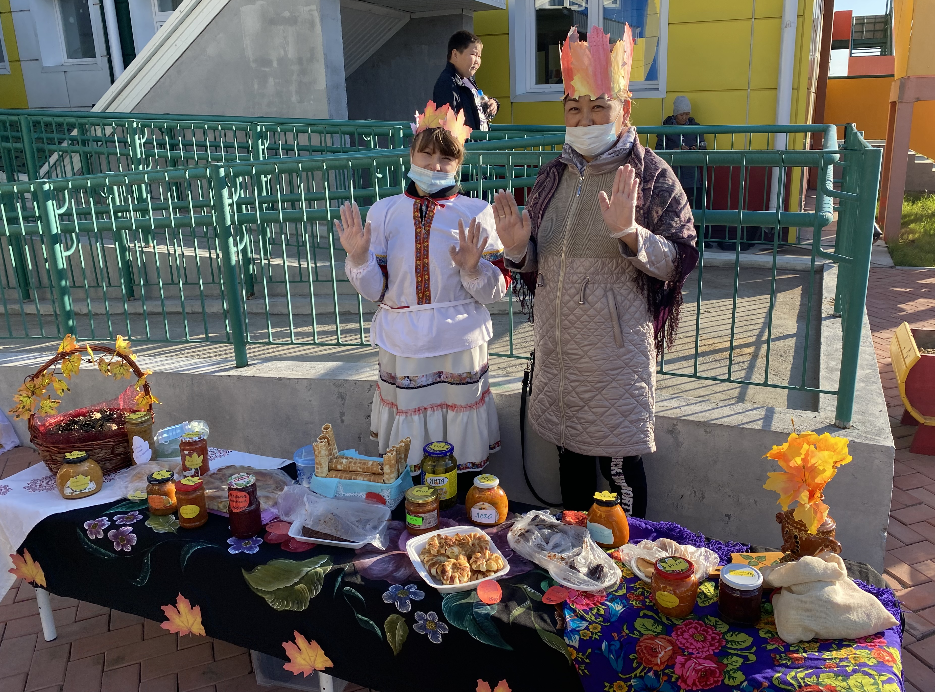
Единственно верная форма общения
воспитателя с родителями –
это взаимное уважение.
Основой работы воспитателя с семьей должны быть
мероприятия и действия,
которые направлены на укрепление и повышение
родительского авторитета.

Slide 4
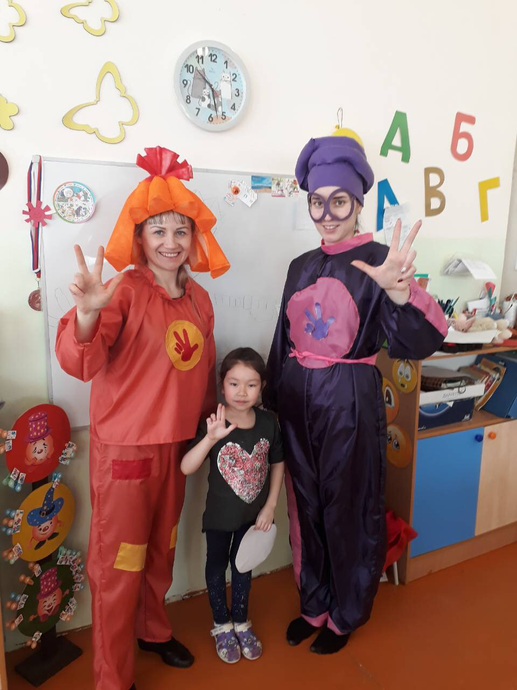
Проявлять доверие к воспитательным возможностям родителей, помогать им в повышении уровня их педагогической культуры и активности в воспитании их ребенка.

Slide 5
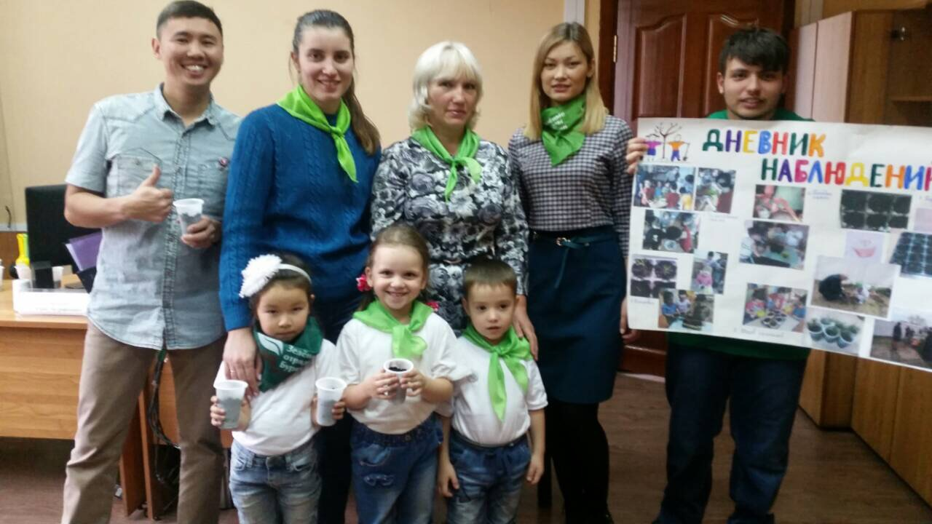
Соблюдение педагогического такта и
недопустимость неосторожного
вмешательства в жизнь семьи дошкольника.

Slide 6
Боязнь индивидуальных бесед с родителями
Внешний вид
Стиль речи
Манера поведения
Первичный образ
молодого педагога

Slide 7
Грамотное общение в мессенджерах
педагога с родителями воспитанников

